Slide 1

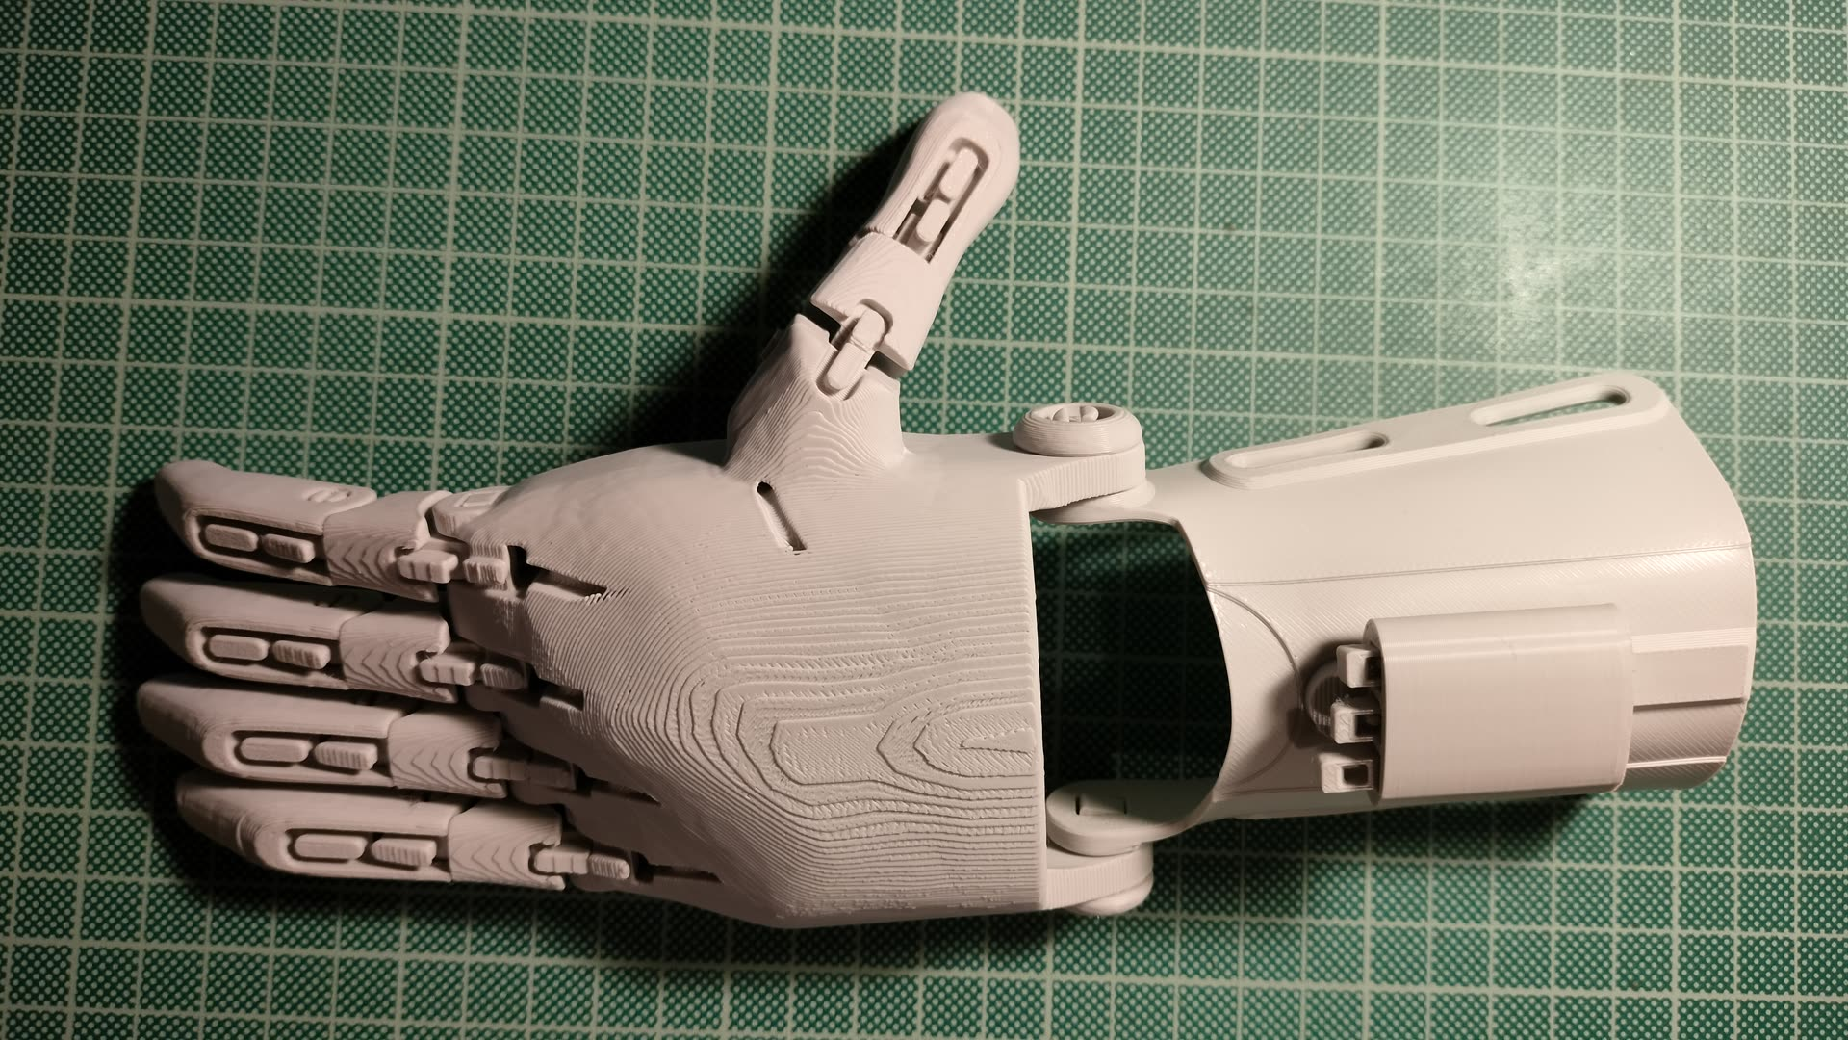
MESTRADO EM DESIGN E DESENVOLVIMENTO DE PRODUTO · UPCA
Da medida à peça física
Integração do design e da inteligência artificial em processos paramétricos para o desenvolvimento de próteses de membros superiores em impressão 3D
Pedro Miguel Candeias da Silva
Orientador: Doutor Demétrio Ferreira Matos
Projeto de mestrado · 2026
HandFab: da configuração à peça
Imagem: produção do autor · Suplemento 4 · Phoenix, observação de montagem em bancada.
01
Notes:
Tempo para me orientar: 0:30 no percurso principal; 1:00 no treino desenvolvido. Confirmar no ensaio.
O QUE QUERO DIZER
Bom dia. Sou o Pedro Candeias e este é o projeto que desenvolvi com a orientação do Doutor Demétrio Matos.
Quis perceber como podemos configurar uma mão protésica para impressão 3D e verificar se as escolhas feitas no ecrã chegam à peça como esperamos. Para estudar isso, desenvolvi o HandFab, com modelos paramétricos e apoio de inteligência artificial. Vou mostrar algumas decisões que tomei e o que aprendi ao testar o resultado.
SE PRECISAR DE DESENVOLVER
Posso começar pela fotografia. É uma montagem feita durante o projeto e ajuda-me a mostrar logo a ligação entre a configuração no ecrã e a peça física.
LEMBRAR-ME (não ler ao júri)
Começar com calma e olhar para o júri. O título já está no ecrã; posso passar diretamente ao que quis estudar. Ajustar a saudação à hora da prova.
FONTES PARA CONSULTA
Imagem: produção do autor · Suplemento 4 · Phoenix, observação de montagem em bancada.

Slide 2
PROBLEMA DE DESIGN
Como passar de uma medida a uma peça?
01
02
03
04
Medida
Parâmetro
Regra
Peça
O valor de referência
A variável do modelo
Como a forma muda
O resultado a verificar
O nome do parâmetro não garante a dimensão resultante.
Contexto: Manero et al. (2019); Cabibihan et al. (2021) · Problema específico: manuscrito, 1.2 e 4.3-4.4.
02
Notes:
Tempo para me orientar: 1:00 no percurso principal; 1:30 no treino desenvolvido. Confirmar no ensaio.
O QUE QUERO DIZER
O ponto de partida é simples: introduzo uma largura e espero obter uma peça com uma dimensão correspondente. O problema está no que acontece entre esses dois momentos.
O valor entra num parâmetro e passa pelas regras do modelo. Uma regra pode aumentar a mão inteira. Outra pode alterar só uma parte. Preciso de perceber qual destas situações estou a controlar.
Há ainda uma diferença importante entre medir uma mão e medir a dimensão exterior de uma peça. Mesmo que ambos os valores estejam em milímetros, podem representar coisas diferentes.
Foi aqui que situei o problema de design: definir o que pode ser alterado e verificar o efeito dessa escolha. Quem usa a configuração precisa de perceber até onde o modelo consegue responder ao pedido.
SE PRECISAR DE DESENVOLVER
Se precisar de um exemplo, usar a largura e o comprimento:
→ Posso querer aumentar só a largura, mas a regra do modelo também aumentar o comprimento. Tenho de decidir se essa ligação faz sentido e explicar o efeito a quem configura.
LEMBRAR-ME (não ler ao júri)
Este exemplo prepara o caso do Paraglider, mais à frente.
Acompanhar os quatro cartões com o cursor. Não me demorar numa definição abstrata de parâmetro; o exemplo da largura chega para tornar o problema claro.
FONTES PARA CONSULTA
Contexto: Manero et al. (2019); Cabibihan et al. (2021) · Problema específico: manuscrito, 1.2 e 4.3-4.4.

Slide 3
PERGUNTAS E ÂMBITO
Perguntas de investigação e âmbito da avaliação
P1
P2
P3
Configuração e controlo
Avaliação e reprodução
Requisitos e experiência
Como apoiar escolhas sobre o modelo?
Como examinar o processo e os resultados?
Como responder às necessidades das pessoas?
Âmbito realizado: verificação técnica e dimensional, sem participantes.
Síntese das perguntas aprovadas · Formulações integrais no diapositivo 18 · Tabela 31.
03
Notes:
Tempo para me orientar: 1:00 no percurso principal; 1:30 no treino desenvolvido. Confirmar no ensaio.
O QUE QUERO DIZER
Estas são as perguntas que orientaram o trabalho, numa versão resumida. As formulações completas estão nos diapositivos de apoio.
Na primeira, quis perceber como o design pode apoiar a personalização, com métodos paramétricos e IA, mantendo o controlo sobre as decisões. A pergunta inclui o conforto e a função da prótese.
A segunda diz respeito à avaliação: como verificar a eficácia, a usabilidade, a durabilidade e a possibilidade de reproduzir os resultados.
A terceira liga os requisitos do produto à experiência das pessoas. Inclui a aceitação da prótese e o respeito pela dignidade e autonomia de quem a utiliza.
A minha resposta ficou na parte técnica e dimensional. Verifiquei o funcionamento da configuração e acompanhei o resultado até às peças. Não trabalhei com participantes, por isso a experiência de utilização continua por avaliar.
SE PRECISAR DE DESENVOLVER
Se me perguntarem qual é a diferença entre verificar o funcionamento técnico e avaliar a experiência de utilização, posso explicar com um exemplo: medir uma peça permite comparar as suas dimensões com as da malha digital. Para perceber se é confortável, preciso de observar a sua utilização e ouvir a pessoa que a usa. Na interface, os testes verificam se a tarefa é executada. Para perceber se os controlos são fáceis de compreender, preciso de observar pessoas a realizar essa tarefa.
LEMBRAR-ME (não ler ao júri)
Dizer claramente onde ficou o estudo e seguir em frente. Não preciso de repetir a lista de limitações em todos os diapositivos. Se pedirem a formulação exata de uma pergunta, ir ao diapositivo 18.
FONTES PARA CONSULTA
Síntese das perguntas aprovadas · Formulações integrais no diapositivo 18 · Tabela 31.

Slide 4
OBJETIVOS DA INVESTIGAÇÃO
Objetivo geral e objetivos específicos
OBJETIVO GERAL
Produzir conhecimento através da prática de design, desenvolvendo e avaliando tecnicamente um sistema paramétrico apoiado por IA para a configuração preliminar de modelos de mão protésica destinados ao fabrico aditivo.
OBJETIVOS ESPECÍFICOS
01
Analisar como o design traduz requisitos humanos em decisões de projeto e fabrico.
05
Delimitar a IA à sugestão inicial, distinguindo regras geométricas e decisões humanas.
02
Organizar dados antropométricos, preservando a sua caracterização e limitações.
06
Avaliar a coerência entre dados, parâmetros, geometria digital e protótipos físicos.
03
Adaptar modelos abertos de mão a uma estrutura paramétrica explícita em OpenSCAD.
07
Definir condições para avaliação clínica posterior, incluindo função e utilização.
04
Integrar o percurso na web, com visualização e gestão de versões, até à impressão.
Síntese da secção 1.3 do manuscrito · Sete objetivos específicos, com o âmbito original preservado.
04
Notes:
Tempo para me orientar: 1:30 no percurso principal; 2:00 no treino desenvolvido. Confirmar no ensaio.
O QUE QUERO DIZER
O objetivo geral foi aprender através do desenvolvimento do projeto. Para isso, construí e avaliei tecnicamente um sistema paramétrico, com apoio de IA, para a configuração preliminar de modelos de mão protésica destinados à impressão 3D.
Organizei o trabalho em sete objetivos específicos.
O primeiro foi perceber como o design traduz necessidades humanas em decisões de projeto e de fabrico.
O segundo foi organizar os dados antropométricos sem perder a informação sobre a sua origem. Isso inclui a população estudada, o protocolo de medição, as unidades e as estatísticas utilizadas, com as respetivas limitações.
O terceiro foi adaptar modelos abertos a uma estrutura paramétrica explícita em OpenSCAD. O quarto foi integrar esse percurso numa plataforma web, com visualização, versões, exportação e preparação para impressão.
O quinto foi definir o papel da IA como sugestão inicial, sujeita a revisão.
O sexto foi verificar a coerência do percurso até às peças físicas.
O sétimo foi identificar o que ficou por avaliar e as condições necessárias para estudos clínicos e de utilização, incluindo a função protésica.
SE PRECISAR DE DESENVOLVER
Posso ligar um objetivo a uma decisão concreta. Ao organizar os dados, tive de conservar a origem de cada valor para conseguir interpretá-lo na configuração. Ao adaptar os modelos, precisei de tornar as regras explícitas para verificar o efeito desses valores. É essa ligação que os objetivos me ajudam a acompanhar.
LEMBRAR-ME (não ler ao júri)
Apresentar o objetivo geral antes de percorrer a lista. Seguir a numeração da coluna esquerda para a direita. Estes pontos resumem a secção 1.3 do manuscrito; os resultados vêm depois.
FONTES PARA CONSULTA
Síntese da secção 1.3 do manuscrito · Sete objetivos específicos, com o âmbito original preservado.

Slide 5
FUNDAMENTAÇÃO E SELEÇÃO
Como a literatura orienta o projeto
Cross (1982)
Conhecimento de design
Aprendizagem a partir das decisões de projeto
Frayling (1994); Zimmerman et al. (2007)
Investigação através do projeto
Análise documentada do artefacto
Fischer et al. (2004)
Meta-design e modificação
Escolhas disponíveis no HandFab
Manero et al. (2019); Cabibihan et al. (2021)
Próteses impressas em 3D
Contexto e necessidade de avaliação
Critério: utilidade para justificar decisões e interpretar os resultados.
Referências já mobilizadas no manuscrito · Seleção para esta exposição pela função no argumento.
05
Notes:
Tempo para me orientar: 1:00 no percurso principal; 1:30 no treino desenvolvido. Confirmar no ensaio.
O QUE QUERO DIZER
Trouxe para aqui algumas referências do manuscrito que ajudam a explicar as opções do projeto.
Cross ajuda-me a situar o conhecimento produzido através do design. Com Frayling e Zimmerman, enquadro a investigação feita através do desenvolvimento de um artefacto e da análise das decisões tomadas.
Fischer ajuda-me a discutir o que deixo disponível para modificação no HandFab. Ter parâmetros editáveis abre possibilidades de configuração; a participação de utilizadores teria de ser estudada separadamente.
Manero enquadra o uso da impressão 3D nas próteses. Cabibihan chama a atenção para a avaliação da funcionalidade e da durabilidade.
Usei esta seleção para explicar as decisões e interpretar os resultados. A revisão mais extensa está no manuscrito.
SE PRECISAR DE DESENVOLVER
Se me perguntarem por um autor, voltar à função que tem neste argumento. Posso usar Zimmerman para explicar por que preciso de analisar o que aprendi ao construir o protótipo. Com Fischer, posso discutir as condições de modificação do sistema. Evitar atribuir a estas obras uma avaliação do HandFab que elas não fizeram.
LEMBRAR-ME (não ler ao júri)
Não ler a tabela como uma lista de nomes. Ligar cada referência à ideia que me ajuda a explicar. A ordem da exposição é uma escolha para esta apresentação; não preciso de inventar uma história sobre quando conheci cada autor.
FONTES PARA CONSULTA
Referências já mobilizadas no manuscrito · Seleção para esta exposição pela função no argumento.

Slide 6
INVESTIGAR ATRAVÉS DO PROJETO
Investigar através do desenvolvimento do protótipo
01
02
03
04
Observar
Decidir
Alterar
Verificar
A geometria não acompanha a escolha.
Rever a relação entre valor e forma.
Aplicar a regra no ponto adequado.
Examinar novamente o resultado.
O contributo depende de explicar a decisão e a sua consequência.
Frayling (1994); Zimmerman et al. (2007) · Design Council (2007): organização do processo · Tabela 4.
06
Notes:
Tempo para me orientar: 1:15 no percurso principal; 1:30 no treino desenvolvido. Confirmar no ensaio.
O QUE QUERO DIZER
Usei Research Through Design, ou investigação através do projeto. Neste caso, fui aprendendo ao desenvolver o protótipo e ao examinar o seu comportamento.
O Paraglider é um bom exemplo. A palma não acompanhava a escala que eu esperava. Fui procurar a regra responsável, corrigi a aplicação da escala e voltei a verificar o resultado.
Para explicar o que aprendi, preciso de mostrar como essa alteração resolveu o problema observado. Os registos permitem acompanhar essa relação.
O Double Diamond ajudou-me a organizar os momentos de exploração e de escolha. O enquadramento de Research Through Design permite discutir a aprendizagem obtida ao desenvolver e analisar o protótipo.
SE PRECISAR DE DESENVOLVER
Se me perguntarem onde está a investigação, voltar ao requisito que estava em causa: a configuração devia produzir a alteração de forma esperada. A contribuição está na explicação da relação entre a regra e o resultado, com os registos que permitem examiná-la. Preciso de desenvolver esse raciocínio, para além de dizer que corrigi o código.
LEMBRAR-ME (não ler ao júri)
Usar o caso concreto para percorrer o ciclo. As referências estão no rodapé e no diapositivo 24, se precisar delas durante a discussão.
FONTES PARA CONSULTA
Frayling (1994); Zimmerman et al. (2007) · Design Council (2007): organização do processo · Tabela 4.

Slide 7
ARTEFACTO DE INVESTIGAÇÃO
HandFab: um percurso com decisões explícitas
IA: sugestão inicial
01
02
03
04
Referência
Revisão
Geometria
Exportação
Dados ou descrição
Valores editáveis
Regras do modelo
Preparar o fabrico
As decisões de design definem as variações disponíveis e as condições de revisão.
Síntese do autor, Figuras 17-18 · Fischer et al. (2004): enquadramento conceptual da modificação.
07
Notes:
Tempo para me orientar: 1:15 no percurso principal; 1:30 no treino desenvolvido. Confirmar no ensaio.
O QUE QUERO DIZER
O HandFab é o protótipo web que desenvolvi para estudar esta passagem da configuração à geometria.
Posso começar com valores introduzidos ou com uma referência antropométrica. Também posso pedir uma sugestão à IA e rever os valores antes de os aplicar.
O OpenSCAD calcula a geometria no navegador, de acordo com as regras do modelo. Consigo observar o resultado e voltar aos parâmetros antes de exportar para preparar a impressão.
A IA fica, portanto, num ponto definido do percurso. A proposta pode ser corrigida por quem configura, e a forma resulta das regras do modelo escolhido.
Ao organizar isto, tive de decidir que alterações ficam disponíveis e em que situações é preciso rever uma configuração. Uma parte dessas decisões depende de perceber de onde vêm os dados antropométricos.
SE PRECISAR DE DESENVOLVER
Se houver dúvidas sobre a IA, esclarecer que o seu uso é opcional e depende de um serviço externo. O sistema já tem modelos e parâmetros definidos. A IA sugere valores para esses parâmetros. Isso permite-me separar a análise da sugestão da análise da geometria gerada pelo modelo.
LEMBRAR-ME (não ler ao júri)
Apontar para a posição da IA no esquema. Se surgir o tema do meta-design, falar do espaço de modificação que construí. A participação de utilizadores ficou por estudar. Tenho ainda de esclarecer o perfil principal de quem irá operar o sistema.
FONTES PARA CONSULTA
Síntese do autor, Figuras 17-18 · Fischer et al. (2004): enquadramento conceptual da modificação.

Slide 8
ANTROPOMETRIA · FONTES
Fontes antropométricas e critérios de utilização
Estudos
Base
Definições
Gordon et al.
TU Delft · DINED
ISO 7250-1:2017
ANSUR 1988 / ANSUR II.
Populações e levantamentos distintos.
Conjuntos utilizados:
kima1993 · geron1998
dined2004
Medidas do corpo e pontos anatómicos de referência.
Interpretar cada valor: população · idade · sexo · medida · unidade · estatística
Gordon et al. (1989; 2014) · TU Delft, DINED (s.d.) · ISO 7250-1:2017 · Referências no diapositivo 25.
08
Notes:
Tempo para me orientar: 1:00 no percurso principal; 1:30 no treino desenvolvido. Confirmar no ensaio.
O QUE QUERO DIZER
Usei a antropometria como referência para começar a configuração. Estas são algumas das fontes dos dados e das definições que utilizei.
Gordon e colegas documentam o ANSUR de 1988 e o ANSUR II, em publicações de 1989 e 2014. São levantamentos diferentes, e preciso de manter essa distinção ao usar os valores.
Na DINED, da Universidade de Delft, utilizei os conjuntos kima1993, geron1998 e dined2004.
A ISO 7250-1 ajuda a definir as medidas e os pontos anatómicos de referência. Para usar um valor, preciso de saber exatamente o que foi medido.
Também preciso de conservar a informação sobre a população, a idade, o sexo, a unidade e a estatística. É isso que me permite interpretar o dado antes de o aplicar.
SE PRECISAR DE DESENVOLVER
Se surgir uma dúvida sobre percentis, explicar com o percentil cinquenta: metade dos valores fica de cada lado. As medidas de uma pessoa não têm de corresponder todas ao mesmo percentil. Posso também comparar uma população militar adulta com uma população infantil para mostrar por que a origem dos dados importa. A citação da norma não garante que todos os estudos tenham usado o mesmo protocolo.
LEMBRAR-ME (não ler ao júri)
Distinguir os anos dos levantamentos dos anos das publicações. Na DINED, identificar os conjuntos em vez de tratar a base como um único estudo. Se me perguntarem pela autoria, consultar a referência de cada conjunto.
FONTES PARA CONSULTA
Gordon et al. (1989; 2014) · TU Delft, DINED (s.d.) · ISO 7250-1:2017 · Referências no diapositivo 25.

Slide 9
ANTROPOMETRIA · TRABALHO REALIZADO
Da base consolidada aos perfis do HandFab
01
02
03
Estudos originais
Base consolidada
100 perfis
Medições e estatísticas publicadas pelos investigadores.
Seleção e organização local. Uma linha por indicador, com origem identificada.
97 importados em lote
2 por CSV
1 criado manualmente
Exemplo: média + desvio-padrão da mesma medida → duas linhas estatísticas.
A contagem de linhas não equivale à contagem de perfis ou de pessoas.
Fontes: manuscrito, 4.2; Suplemento 1 · Os números indicam registos, não participantes.
09
Notes:
Tempo para me orientar: 1:15 no percurso principal; 1:30 no treino desenvolvido. Confirmar no ensaio.
O QUE QUERO DIZER
Aqui quero mostrar qual foi o meu trabalho sobre os dados.
As medições foram recolhidas e publicadas pelos autores dos estudos. Eu trabalhei com esses dados publicados; não fiz recolha de medidas em participantes.
Selecionei e organizei os resultados numa base local, mantendo a origem de cada valor e a informação necessária para o interpretar. Cada indicador ocupa uma linha. Por exemplo, a média e o desvio-padrão de uma medida dão origem a dois registos estatísticos.
No fecho do estudo, a aplicação tinha cem perfis: noventa e sete importados em lote, dois por CSV e um criado manualmente. Uma linha dos ficheiros não corresponde automaticamente a um perfil.
O meu contributo foi preparar estes dados e integrá-los na configuração. Um perfil de uma população pode dar uma referência de partida. A adequação a uma pessoa concreta continua a precisar de avaliação.
SE PRECISAR DE DESENVOLVER
Se me perguntarem pelos ficheiros, lembrar que o subconjunto ANSUR repete parte da extração completa. Somar as linhas dos dois daria uma contagem enganadora. A compilação multipopulacional tem 1790 linhas, das quais 852 são DINED. Estes números contam registos estatísticos. Os cem perfis referem-se ao estado documentado da aplicação.
LEMBRAR-ME (não ler ao júri)
Separar bem o trabalho dos autores dos estudos do que eu fiz na base local. Usar o exemplo da média e do desvio-padrão se houver confusão nas contagens. A composição 97 + 2 + 1 descreve as vias de entrada dos perfis.
FONTES PARA CONSULTA
Fontes: manuscrito, 4.2; Suplemento 1 · Os números indicam registos, não participantes.

Slide 10
DOIS CASOS DE PROJETO
Cada modelo exige regras próprias
A
B
Paraglider Hand
UnLimbited Phoenix
Problema: a palma mantinha a escala da biblioteca.
Decisão: corrigir a aplicação da escala.
Limite: largura mínima de cerca de 82 mm.
Consequência: nem todos os pedidos são satisfeitos.
Configurar também exige reconhecer quando um modelo não responde ao pedido.
Fonte: 4.4, 8.3, Tabelas 28-29 e Anexo C · Esquema explicativo, não comparação visual histórica.
10
Notes:
Tempo para me orientar: 1:30 no percurso principal; 2:00 no treino desenvolvido. Confirmar no ensaio.
O QUE QUERO DIZER
Estes casos mostram por que tive de olhar para as regras de cada modelo.
No Paraglider, a palma mantinha a escala interna da biblioteca, enquanto outras partes respondiam à configuração. O controlo existia, mas o seu efeito não chegava a todas as partes como eu esperava.
Localizei o ponto onde a escala era aplicada e corrigi essa relação. Isto mostrou-me que preciso de verificar a resposta dos componentes, mesmo quando o nome do parâmetro parece claro.
No Phoenix, a situação era diferente. Na configuração examinada, a largura da palma fica limitada a cerca de oitenta e dois milímetros. Se pedir menos, o modelo mantém esse tamanho mínimo.
Esse resultado tem de ser apresentado como um limite do modelo. O pedido ficou por satisfazer.
No Paraglider consegui corrigir a relação de escala. No Phoenix encontrei uma condição que restringe as dimensões possíveis. São decisões diferentes, e ambas dependem de perceber como o modelo foi construído.
SE PRECISAR DE DESENVOLVER
Lembrar que os modelos já existiam e mantêm a autoria dos seus criadores. O meu trabalho foi integrá-los e verificar as relações usadas no HandFab. Os oitenta e dois milímetros dizem respeito ao Phoenix que examinei. Numa revisão futura, posso estudar como assinalar esse limite e orientar a escolha de outro modelo quando o pedido fica fora da cobertura.
LEMBRAR-ME (não ler ao júri)
Dar espaço aos dois casos. Estou a mostrar uma explicação das regras, não imagens históricas de antes e depois. No Phoenix, dizer sempre «na configuração examinada», para não transformar o valor numa regra anatómica.
FONTES PARA CONSULTA
Fonte: 4.4, 8.3, Tabelas 28-29 e Anexo C · Esquema explicativo, não comparação visual histórica.

Slide 11
SUGESTÃO E CONTROLO
A IA propõe um ponto de partida
01
02
03
04
Pedido
Proposta
Revisão
Geometria
Descrição para a sugestão de IA.
Valores iniciais para parâmetros conhecidos.
A pessoa pode corrigir ou rejeitar os valores.
Regras do modelo aplicadas aos valores aceites.
A lateralidade segue uma regra explícita. A adequação anatómica requer avaliação.
Fonte: capítulo 6 e 8.2 · Cinco execuções no primeiro conjunto de ensaios reais.
11
Notes:
Tempo para me orientar: 1:15 no percurso principal; 2:00 no treino desenvolvido. Confirmar no ensaio.
O QUE QUERO DIZER
Aqui está o papel que dei à IA: receber uma descrição e sugerir valores para parâmetros que o sistema já conhece. Quem configura pode rever a proposta antes de a aplicar.
No primeiro conjunto de ensaios reais, as cinco respostas cumpriram o formato esperado. O percurso funcionou nessas condições. Para saber se os valores são adequados a uma pessoa, seria necessária outra avaliação.
Uma decisão concreta foi retirar a lateralidade da inferência. A escolha entre mão esquerda e direita passou a seguir uma regra explícita e ficou fora do pedido de sugestões.
O que estudei foi a integração desta proposta editável no percurso. Não fiz uma comparação experimental com a configuração manual que permitisse afirmar uma vantagem de tempo ou de qualidade.
SE PRECISAR DE DESENVOLVER
Se me perguntarem pela qualidade da resposta, separar o formato dos valores. Conseguir ler a resposta é uma verificação. Saber que efeito os valores têm no modelo exige examinar a geometria. A adequação à utilização terá de ser estudada depois.
LEMBRAR-ME (não ler ao júri)
Explicar lateralidade como a escolha entre esquerda e direita. As cinco execuções são o conjunto testado; não as apresentar como uma taxa geral de precisão da IA.
FONTES PARA CONSULTA
Fonte: capítulo 6 e 8.2 · Cinco execuções no primeiro conjunto de ensaios reais.

Slide 12
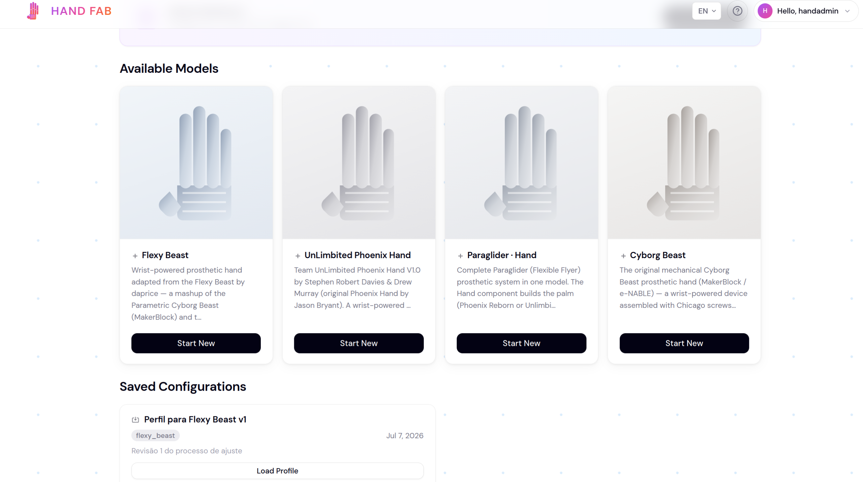
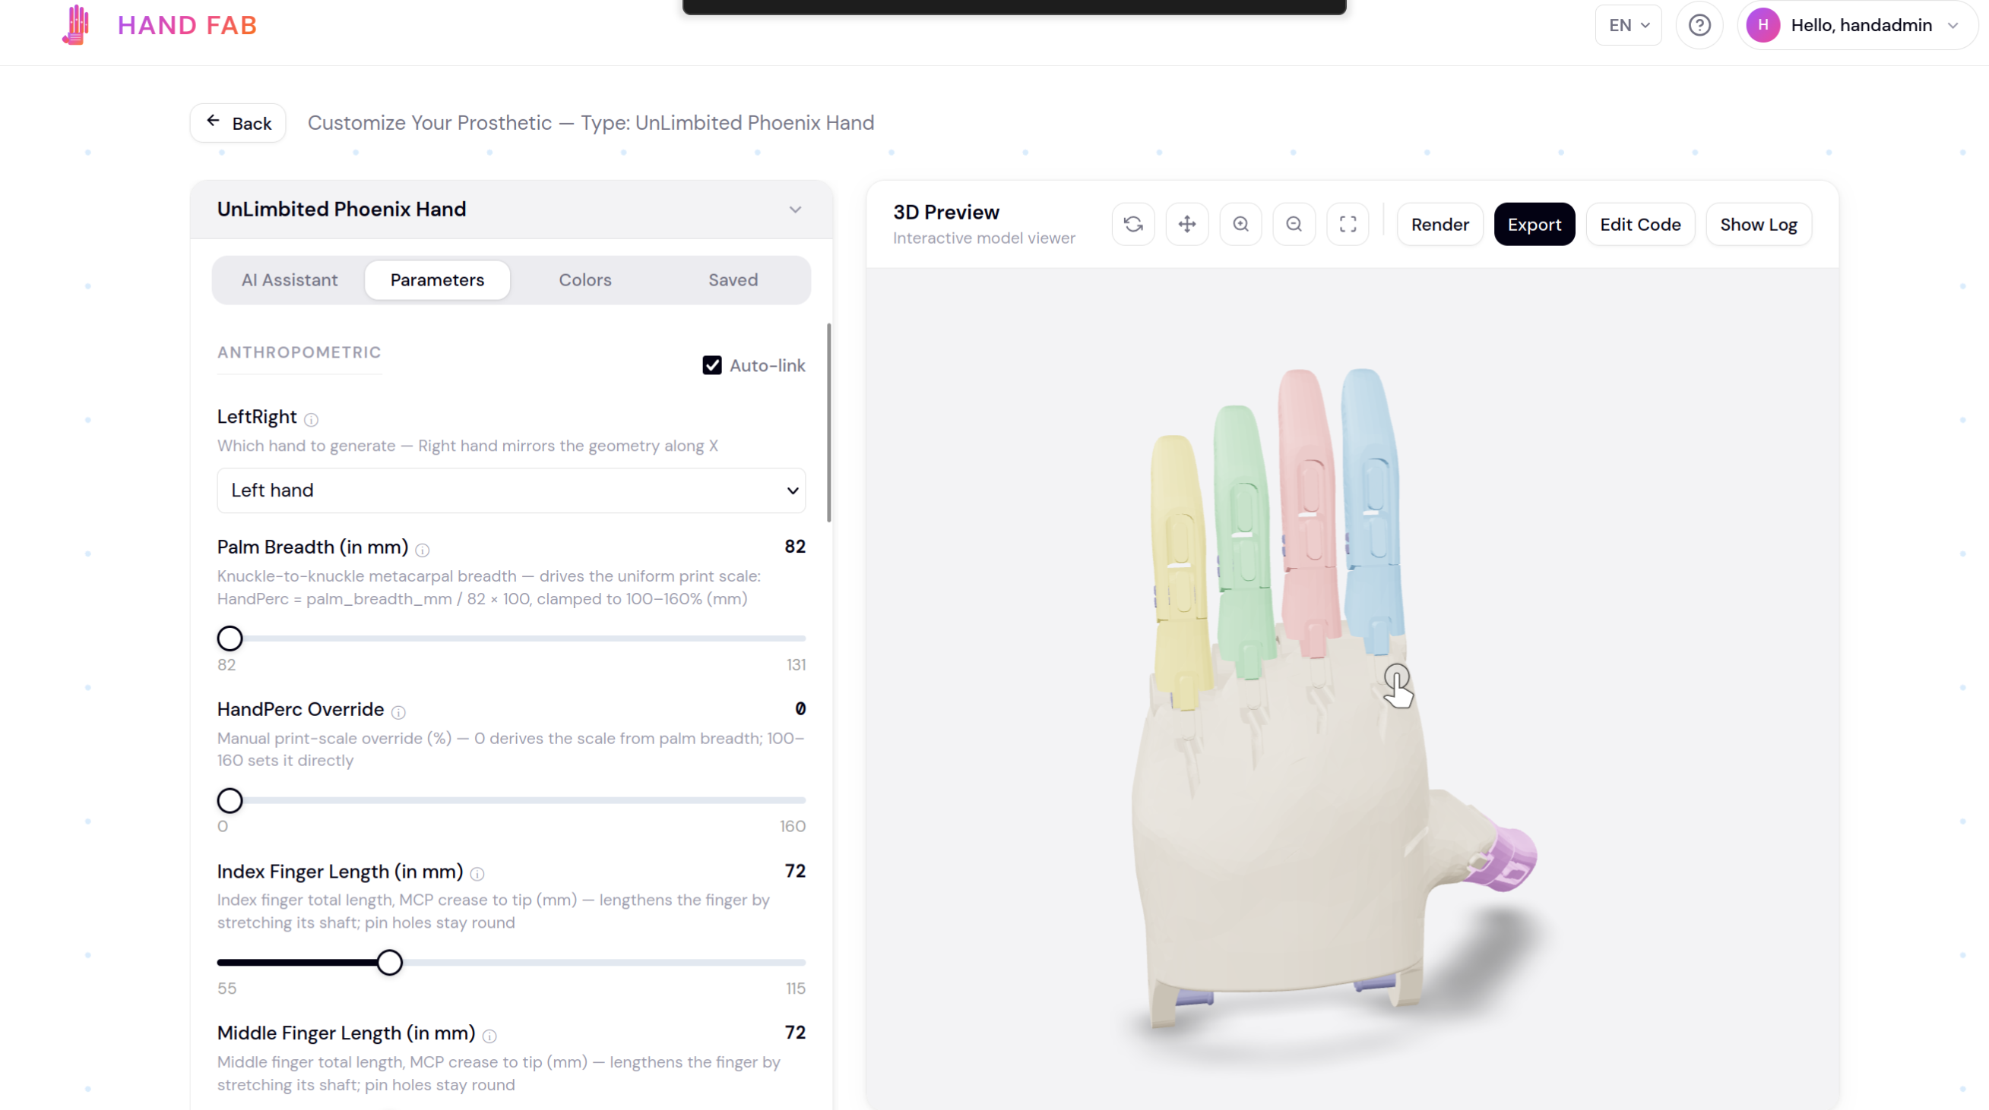
PERCURSO ILUSTRADO NA PLATAFORMA
Configuração e pré-visualização no HandFab
Selecionar o modelo
Rever valores e gerar
Capturas do manuscrito, Figura 22 · Sequência ilustrativa, sem nova execução de IA.
12
Notes:
Tempo para me orientar: 1:00 no percurso principal; 2:00 no treino desenvolvido. Confirmar no ensaio.
O QUE QUERO DIZER
À esquerda está a seleção do modelo. À direita, a configuração com a pré-visualização em 3D.
Depois de escolher o modelo, posso rever os valores e gerar a geometria. Se o resultado não corresponder ao que pretendo, posso voltar aos parâmetros antes de exportar.
A questão de design é tornar compreensível a relação entre o que alterei e o que aparece na forma.
Estas imagens mostram funcionalidades documentadas no manuscrito. Para saber como as pessoas compreendem este percurso, preciso de as observar a realizar tarefas. Essa parte ficou por fazer.
Na avaliação que apresento a seguir, concentrei-me no que conseguia verificar tecnicamente.
SE PRECISAR DE DESENVOLVER
Se tiver tempo, percorrer uma alteração pelas imagens: identificar o controlo disponível e explicar o que se deve observar na geometria. Para avaliar a compreensão, posso futuramente pedir a alguém que faça uma alteração e depois lhe perguntar como interpretou o resultado. Aqui estou a usar capturas existentes, sem relatar uma tarefa realizada com participantes.
LEMBRAR-ME (não ler ao júri)
Dar tempo para olhar para as imagens. Usar o cursor para ligar o controlo à pré-visualização. Estas capturas não registam necessariamente uma única execução contínua; apresentá-las como ilustração do percurso.
FONTES PARA CONSULTA
Capturas do manuscrito, Figura 22 · Sequência ilustrativa, sem nova execução de IA.

Slide 13
MÉTODO E EVIDÊNCIA
A avaliação acompanhou etapas diferentes
Plataforma
Funcionamento e falhas
Registos de ensaio
Sugestões de IA
Formato e valores propostos
Respostas documentadas
Geometria
Propagação e exportação
Malhas por modelo e perfil
Peças físicas
Preparação e dimensões
CSV e registos fotográficos
4 projetos na Série A · 12 casos na Série B · 72 medições físicas
Fonte: capítulo 8 e Anexos B a D · Os conjuntos respondem a perguntas distintas.
13
Notes:
Tempo para me orientar: 1:30 no percurso principal; 2:00 no treino desenvolvido. Confirmar no ensaio.
O QUE QUERO DIZER
Fui avaliando o percurso por etapas, porque cada uma precisava de uma verificação diferente.
Na plataforma, examinei o funcionamento e as falhas. Nas respostas da IA, verifiquei o formato e os valores sugeridos. Na geometria, observei o efeito dos parâmetros e a exportação. Nas peças, acompanhei a preparação e comparei as dimensões.
A Série A reuniu quatro projetos em condições diferentes. Por isso, a comparação direta entre equipamentos é limitada. A Série B reuniu doze casos numa condição digital comum.
A comparação dimensional teve setenta e duas medições, combinando três modelos, quatro perfis, três eixos e dois materiais. Registei uma leitura por combinação.
Para interpretar os resultados, tenho de regressar à verificação que lhes deu origem. Uma exportação concluída informa sobre essa etapa. A durabilidade da peça exigiria um ensaio próprio.
SE PRECISAR DE DESENVOLVER
Se houver dúvidas nas contagens, ir ao diapositivo 19. A plataforma tem quatro modelos disponíveis, mas a comparação física principal abrange três. Preciso de manter esta diferença quando explico o alcance dos resultados.
LEMBRAR-ME (não ler ao júri)
Percorrer as quatro linhas antes de explicar os números. Evitar despejar todas as contagens de uma vez. Se o júri pedir detalhe, tenho os conjuntos separados no apoio.
FONTES PARA CONSULTA
Fonte: capítulo 8 e Anexos B a D · Os conjuntos respondem a perguntas distintas.

Slide 14
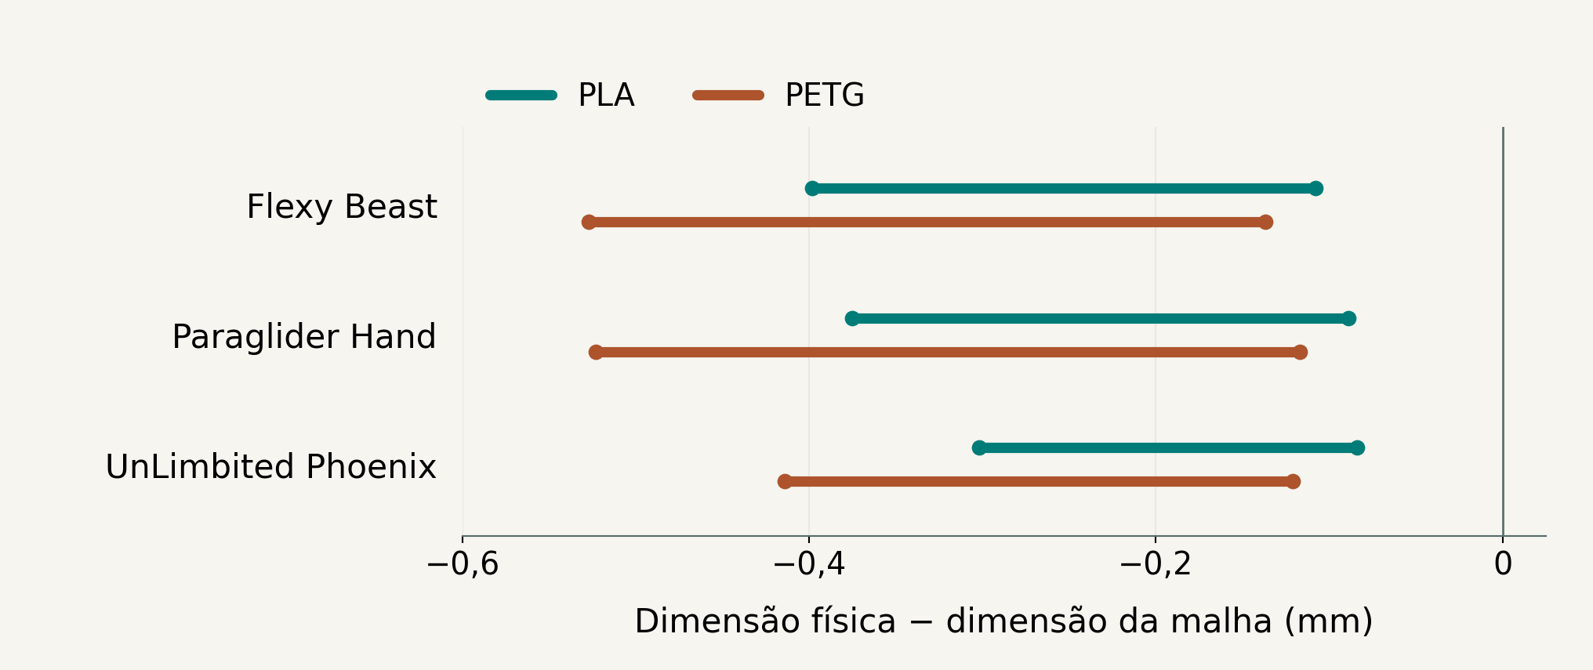
RESULTADOS DIMENSIONAIS
Peça e malha: diferenças medidas, com limites
Amplitude por grupo, calculada com uma leitura por combinação.
Fonte: Suplemento 4, comparacao_dimensional_72_medicoes.csv · Gráfico calculado a partir dos registos.
14
Notes:
Tempo para me orientar: 1:45 no percurso principal; 2:30 no treino desenvolvido. Confirmar no ensaio.
O QUE QUERO DIZER
Neste gráfico comparei as dimensões das peças com as dimensões correspondentes da malha exportada.
Cada segmento vai do menor ao maior desvio registado para um modelo e material. Reúne doze valores, relativos a quatro perfis e três eixos. As cores distinguem PLA e PETG.
Calculei a diferença subtraindo a dimensão digital à física. Os valores negativos indicam que medi dimensões físicas inferiores às digitais correspondentes. No conjunto, os desvios vão aproximadamente de menos 0,53 a menos 0,08 milímetros.
Fiz uma leitura por combinação. Por isso, estes registos não permitem estimar a variação de medições repetidas. O intervalo apresentado também não é uma precisão garantida pelo processo.
Como os grupos juntam eixos e dimensões diferentes, o gráfico não permite escolher o melhor material nem identificar uma causa única para as diferenças.
O que retiro daqui é a necessidade de medir o que foi produzido. A avaliação funcional exigiria trabalho adicional, como ajuda a enquadrar a referência de Cabibihan.
SE PRECISAR DE DESENVOLVER
Posso usar o Flexy Beast em PLA como exemplo: os extremos são menos 0,398 e menos 0,108 milímetros. São doze comparações. Se quiser estudar a consistência de uma condição concreta, preciso de repetir as medições e controlar as condições. Tenho a tabela com os extremos no apoio e os registos individuais no CSV.
LEMBRAR-ME (não ler ao júri)
Mostrar primeiro o zero e depois um segmento. Ler os valores decimais devagar. Não preciso de ler todos os grupos. Se houver uma pergunta sobre uma dimensão concreta, consultar o CSV em vez de tirar uma conclusão geral do intervalo.
FONTES PARA CONSULTA
Fonte: Suplemento 4, comparacao_dimensional_72_medicoes.csv · Gráfico calculado a partir dos registos.

Slide 15
LIMITES ENCONTRADOS
As falhas também definem o próximo passo
Controlo
Acessibilidade
Valores fora do limite
Barreiras no percurso
Um valor simulado acima do limite chegou ao estado interno.
5 de 12 itens falharam na verificação manual.
Problemas identificados orientam revisões concretas do sistema.
Fonte: 8.1.2 e Anexo B · Ensaios de recuperação e auditoria de acessibilidade.
15
Notes:
Tempo para me orientar: 1:00 no percurso principal; 2:00 no treino desenvolvido. Confirmar no ensaio.
O QUE QUERO DIZER
Os testes também mostraram falhas que preciso de resolver.
Num ensaio com uma resposta simulada, um valor acima do limite chegou ao estado interno da aplicação. Esse caso mostrou um ponto em que o controlo não estava a funcionar como devia.
Na verificação manual de acessibilidade, cinco dos doze itens falharam. Identifiquei, portanto, barreiras no percurso de interação.
Estes resultados ajudam-me a decidir onde rever o sistema e o que voltar a testar. A robustez global e a acessibilidade continuam por demonstrar; o funcionamento nas condições ensaiadas não chega para as garantir.
SE PRECISAR DE DESENVOLVER
Se me perguntarem pelo valor fora do limite, esclarecer que foi uma resposta preparada para testar o comportamento do sistema. É diferente de uma chamada real à IA. Na acessibilidade, usei critérios e inspeção. Para compreender as dificuldades das pessoas durante uma tarefa, preciso de complementar isso com observação de utilização.
LEMBRAR-ME (não ler ao júri)
Explicar o efeito de cada falha no desenvolvimento. Não ficar só pela lista de problemas: mostrar o que os registos me permitem rever.
FONTES PARA CONSULTA
Fonte: 8.1.2 e Anexo B · Ensaios de recuperação e auditoria de acessibilidade.

Slide 16
RESPOSTA ÀS PERGUNTAS
O contributo para a configuração do produto
EIXO
EVIDÊNCIA OBTIDA
POR AVALIAR
Configuração
Valores editáveis e revisão
Conforto e adequação individual
Avaliação
Verificação técnica e dimensional
Usabilidade e durabilidade
Requisitos
Regras e escolhas disponíveis
Aceitação e autonomia
Explicar como cada escolha de configuração afeta a forma.
Síntese da Tabela 31 e de 9.1-9.4 · Cross (1982): enquadramento do conhecimento de design.
16
Notes:
Tempo para me orientar: 1:45 no percurso principal; 3:00 no treino desenvolvido. Confirmar no ensaio.
O QUE QUERO DIZER
Voltando às perguntas, consegui responder à parte técnica do problema.
Na configuração, construí um percurso em que os valores podem ser revistos e os efeitos examinados. O conforto e a adequação individual continuam por avaliar.
Na avaliação, combinei verificações ao longo do percurso até às dimensões físicas. Os registos mostram falhas e as condições em que o sistema funcionou. A durabilidade e a usabilidade com participantes precisam de outros estudos.
Quanto aos requisitos do produto, traduzi alguns deles em regras e escolhas disponíveis. Ainda preciso de estudar como isso se relaciona com a aceitação da prótese e com a dignidade e autonomia das pessoas.
É aqui que situo o meu contributo de design: definir escolhas e verificar o que fazem à forma. A base de dados mantém a origem dos valores. Os casos do Paraglider e do Phoenix mostram por que cada modelo exige uma análise própria. A decisão sobre a lateralidade ajuda a explicar o limite que atribuí à IA.
O protótipo permitiu-me examinar estas decisões. Os registos tornam possível acompanhar o que foi alterado e a aprendizagem que daí resultou.
SE PRECISAR DE DESENVOLVER
Se me perguntarem se isto se aplica a qualquer prótese, delimitar a resposta aos modelos e condições documentados. Para alargar o trabalho, preciso de novas verificações. A avaliação com pessoas será necessária para perceber se esta organização ajuda a compreender as escolhas durante uma tarefa.
LEMBRAR-ME (não ler ao júri)
Aqui quero tornar o contributo claro, sem voltar a explicar toda a plataforma. Usar o Paraglider se precisar de um exemplo. Cross ajuda-me a enquadrar o conhecimento de design, e a investigação através do projeto enquadra a aprendizagem obtida com o protótipo.
FONTES PARA CONSULTA
Síntese da Tabela 31 e de 9.1-9.4 · Cross (1982): enquadramento do conhecimento de design.

Slide 17
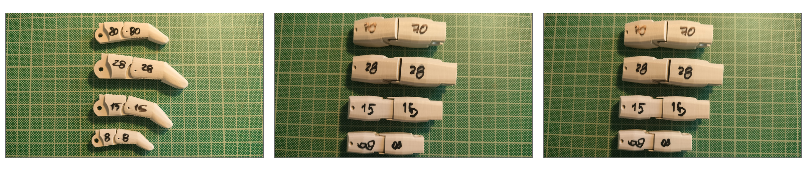
CONCLUSÃO
As regras de cada modelo condicionam o resultado
Próximo passo
Avaliar decisões e tarefas com as pessoas a quem o processo se destina.
Projeto HandFab · Pedro Miguel Candeias da Silva · Mestrado em Design e Desenvolvimento de Produto.
17
Notes:
Tempo para me orientar: 0:30 no percurso principal; 1:00 no treino desenvolvido. Confirmar no ensaio.
O QUE QUERO DIZER
Para terminar, o HandFab permitiu-me estudar a passagem da configuração à peça física. Os resultados mostraram que essa passagem depende das regras de cada modelo e precisa de ser verificada.
O próximo passo é aprofundar a avaliação física e estudar o percurso com as pessoas a quem se destina. Fica uma base documentada para continuar esse trabalho. Muito obrigado.
SE PRECISAR DE DESENVOLVER
Se precisar de desenvolver a conclusão, voltar à relação entre a escolha e o efeito na forma. Os casos examinados ajudam-me a decidir que verificações acrescentar. A experiência das pessoas terá de ser estudada nas tarefas de configuração e na utilização.
LEMBRAR-ME (não ler ao júri)
Terminar aqui. Fazer uma pausa e aguardar o júri. Os diapositivos seguintes ficam disponíveis para responder a perguntas; não preciso de os apresentar por rotina.
FONTES PARA CONSULTA
Projeto HandFab · Pedro Miguel Candeias da Silva · Mestrado em Design e Desenvolvimento de Produto.

Slide 18
APOIO · FORMULAÇÕES INTEGRAIS
Perguntas de investigação aprovadas
P1
Como o design de produto, métodos paramétricos e inteligência artificial podem melhorar a personalização, o conforto e a adequação funcional de próteses, mantendo a acessibilidade e o controlo sobre as decisões de projeto?
P2
Quais metodologias e ferramentas validam a eficácia, a usabilidade, a durabilidade e a possibilidade de reproduzir os resultados de próteses impressas em 3D?
P3
Como é que o design industrial concilia requisitos anatómicos, funcionais, ergonómicos, estéticos e simbólicos, promovendo a aceitação, a dignidade e a autonomia?
Fonte: manuscrito, 9.1. Diapositivo fora do percurso principal de 20 minutos.
18
Notes:
Tempo para me orientar: apoio à discussão. Confirmar no ensaio.
O QUE QUERO DIZER
Aqui tenho as perguntas aprovadas na formulação completa. Durante a exposição usei versões mais curtas.
A primeira pergunta é: «Como o design de produto, métodos paramétricos e inteligência artificial podem melhorar a personalização, o conforto e a adequação funcional de próteses, mantendo a acessibilidade e o controlo sobre as decisões de projeto?»
A segunda é: «Quais metodologias e ferramentas validam a eficácia, a usabilidade, a durabilidade e a possibilidade de reproduzir os resultados de próteses impressas em 3D?»
A terceira é: «Como é que o design industrial concilia requisitos anatómicos, funcionais, ergonómicos, estéticos e simbólicos, promovendo a aceitação, a dignidade e a autonomia?»
As minhas respostas dizem respeito à parte técnica e dimensional que consegui estudar. As outras dimensões continuam por avaliar.
LEMBRAR-ME (não ler ao júri)
Abrir este diapositivo se pedirem a formulação exata de uma pergunta. Ler só a que estiver em discussão e explicar até onde consegui responder. Manter o texto aprovado tal como está.
FONTES PARA CONSULTA
Fonte: manuscrito, 9.1. Diapositivo fora do percurso principal de 20 minutos.

Slide 19
APOIO · DESENHO DA AVALIAÇÃO
Os números representam conjuntos diferentes
4
12
72
Projetos da Série A
Casos da Série B
Medições físicas
Condições diferentes. Comparação direta entre equipamentos limitada.
3 modelos × 4 perfis. Preparação digital concluída, com avisos.
3 modelos × 4 perfis × 3 eixos × 2 materiais. Uma leitura por combinação.
Perfis de ensaio: 8, 15, 28 e 70 anos. Não correspondem a participantes.
Fonte: capítulo 8, Anexo D e CSV das Séries A/B e medições físicas.
19
Notes:
Tempo para me orientar: apoio à discussão. Confirmar no ensaio.
O QUE QUERO DIZER
Estes números correspondem a conjuntos diferentes.
Na Série A, preparei quatro projetos em condições distintas. Isso limita as comparações diretas entre equipamentos.
Na Série B, os doze casos resultam de três modelos combinados com quatro perfis, numa condição digital comum. A preparação ficou concluída, com os avisos registados.
As setenta e duas medições combinam três modelos, quatro perfis, três eixos e dois materiais. Houve uma leitura por combinação. Não são setenta e duas repetições da mesma medida.
As idades de oito, quinze, vinte e oito e setenta anos identificam perfis de ensaio. Não tive participantes com essas idades.
LEMBRAR-ME (não ler ao júri)
Começar pelo número sobre o qual me perguntaram. Se a dúvida for o número de modelos, explicar que havia quatro na plataforma e três na comparação física principal.
FONTES PARA CONSULTA
Fonte: capítulo 8, Anexo D e CSV das Séries A/B e medições físicas.

Slide 20
APOIO · COMPARAÇÃO DIMENSIONAL
Valores registados: amplitude por grupo
MODELO / MATERIAL
MÍNIMO (mm)
MÁXIMO (mm)
Flexy Beast · PLA
-0,398
-0,108
Flexy Beast · PETG
-0,527
-0,137
Paraglider Hand · PLA
-0,375
-0,089
Paraglider Hand · PETG
-0,523
-0,117
UnLimbited Phoenix · PLA
-0,302
-0,084
UnLimbited Phoenix · PETG
-0,414
-0,121
Fonte: comparacao_dimensional_72_medicoes.csv · Diferença = dimensão física − dimensão da malha.
20
Notes:
Tempo para me orientar: apoio à discussão. Confirmar no ensaio.
O QUE QUERO DIZER
Esta tabela contém os valores que usei no gráfico. Para cada modelo e material, apresenta o menor e o maior desvio entre a dimensão física e a digital.
No Flexy Beast em PLA, por exemplo, os extremos são menos 0,398 e menos 0,108 milímetros. O grupo reúne doze valores, relativos a quatro perfis e três eixos.
A tabela descreve as medições que fiz. Como não repeti as leituras por combinação, não consigo estimar a incerteza a partir destes dados. Também não defini aqui uma tolerância de aceitação.
Se a pergunta for sobre uma dimensão específica, posso consultar o registo correspondente no CSV.
LEMBRAR-ME (não ler ao júri)
Usar um grupo para explicar a leitura. Os restantes ficam para consulta conforme a pergunta. Lembrar-me de dizer «desvio observado», sem o transformar numa garantia de precisão.
FONTES PARA CONSULTA
Fonte: comparacao_dimensional_72_medicoes.csv · Diferença = dimensão física − dimensão da malha.

Slide 21
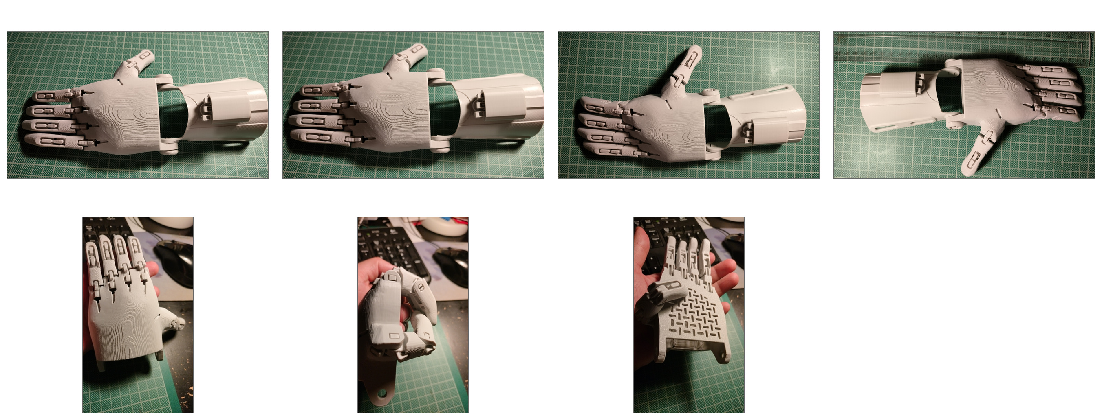
APOIO · ALCANCE DA EVIDÊNCIA FÍSICA
Phoenix: uma montagem observada em bancada
1 espécime
PLA · perfil de 15 anos
Movimento manual observado.
Elásticos substituídos.
Número de ciclos não registado.
Observação de montagem e movimento; sem avaliação em utilização protésica.
Fonte: Figura 29 e montagem_phoenix_15_anos.csv · Espécime PHX-TEEN15-MONT-001.
21
Notes:
Tempo para me orientar: apoio à discussão. Confirmar no ensaio.
O QUE QUERO DIZER
Esta é a montagem da Phoenix em PLA, para o perfil de ensaio de quinze anos. As fotografias mostram o mesmo espécime de vários ângulos.
No registo de bancada, ficou documentado o movimento, incluindo o fecho por cabo e o retorno. Os elásticos alargaram e foram substituídos. O número exato de ciclos não foi registado, e os testes previstos com cilindros não foram realizados.
O resultado é uma observação de montagem e movimento. Os quinze anos identificam o perfil usado na configuração. Não houve utilização por um participante dessa idade, nem avaliação de eficácia protésica ou de durabilidade em uso.
LEMBRAR-ME (não ler ao júri)
Mostrar as vistas da montagem. Antes da prova, tenho de alinhar as passagens do manuscrito que excluem genericamente montagem e articulação com este registo de bancada. Essa revisão ainda não foi feita.
FONTES PARA CONSULTA
Fonte: Figura 29 e montagem_phoenix_15_anos.csv · Espécime PHX-TEEN15-MONT-001.

Slide 22
APOIO · VERIFICAÇÕES DA PLATAFORMA
Repetição e acessibilidade: resultados delimitados
7 / 5 / 5
7 conformes · 5 falhas
Exportações concluídas
Verificação manual
Flexy Beast / Paraglider / Phoenix. Objetivo inicial: 10 por modelo.
12 itens. A auditoria identificou barreiras a corrigir.
Fonte: 8.1.2 e Anexo B. Repetições idênticas dentro da configuração examinada.
22
Notes:
Tempo para me orientar: apoio à discussão. Confirmar no ensaio.
O QUE QUERO DIZER
Nos ensaios de repetição, concluí sete exportações do Flexy Beast, cinco do Paraglider e cinco do Phoenix. Os ficheiros foram idênticos dentro de cada configuração testada. O objetivo de dez exportações por modelo ficou por atingir.
Isto documenta consistência nessas execuções. Para generalizar a outras configurações, teria de as testar.
Na verificação manual de acessibilidade, sete itens foram considerados conformes e cinco falharam. São os resultados da lista examinada, sem uma certificação global de acessibilidade.
No WebKit, o bloqueio de autenticação impediu concluir a avaliação. Esse resultado ficou inconclusivo.
LEMBRAR-ME (não ler ao júri)
Usar só a parte relevante para a pergunta. No caso do WebKit, explicar o bloqueio encontrado sem o apresentar como prova de incompatibilidade geral.
FONTES PARA CONSULTA
Fonte: 8.1.2 e Anexo B. Repetições idênticas dentro da configuração examinada.

Slide 23
APOIO · TRANSPARÊNCIA E RESPONSABILIDADE
Dois usos de inteligência artificial
Na elaboração
No HandFab
Ferramentas de apoio
Objeto de investigação
Pesquisa e organização, texto, código e ficheiros complementares.
Sugestões iniciais de parâmetros, sujeitas a revisão.
O autor assume a responsabilidade pelo conteúdo e pelas decisões do projeto.
Fonte: declaração inicial do manuscrito e capítulo 6.
23
Notes:
Tempo para me orientar: apoio à discussão. Confirmar no ensaio.
O QUE QUERO DIZER
Usei IA de duas formas neste trabalho.
Durante a investigação, recorri ao ChatGPT, Codex, Claude e Elicit para apoiar a pesquisa e organização da literatura, a escrita, o código e os ficheiros complementares. Esse uso está declarado no manuscrito. A responsabilidade pelo trabalho e pelas decisões é minha.
No HandFab, estudei uma função específica: sugerir valores iniciais para parâmetros conhecidos. Esses valores podem ser revistos antes de serem aplicados aos modelos.
Quando explico os resultados, apoio-me nos procedimentos e registos dos ensaios. É isso que permite acompanhar o que foi feito.
LEMBRAR-ME (não ler ao júri)
Dar exemplos que correspondam ao trabalho realizado. Separar as ferramentas que usei para desenvolver o projeto da função de IA que avaliei no HandFab.
FONTES PARA CONSULTA
Fonte: declaração inicial do manuscrito e capítulo 6.

Slide 24
APOIO · REFERÊNCIAS
Referências: design e investigação
Cross (1982)
Designerly ways of knowing. Design Studies, 3(4), 221-227. DOI: 10.1016/0142-694X(82)90040-0
Fischer et al. (2004)
Meta-design: A manifesto for end-user development. Communications of the ACM, 47(9), 33-37. DOI: 10.1145/1015864.1015884
Frayling (1994)
Research in art and design. Royal College of Art Research Papers, 1(1).
Zimmerman et al. (2007)
Research through design as a method for interaction design research in HCI. CHI, 493-502. DOI: 10.1145/1240624.1240704
Design Council (2007)
Eleven lessons: Managing design in eleven global brands: A study of the design process.
Seleção da bibliografia do manuscrito · A ligação ao HandFab é uma interpretação aplicada ao projeto.
24
Notes:
Tempo para me orientar: apoio à discussão. Confirmar no ensaio.
O QUE QUERO DIZER
Tenho aqui as referências que me ajudam a explicar o enquadramento de design e a metodologia.
Cross permite-me discutir o conhecimento produzido através do design. Fischer ajuda-me a pensar nas condições de modificação do sistema. Com Frayling e Zimmerman, enquadro a investigação através do desenvolvimento e análise do artefacto. O Design Council ajuda a explicar a organização do processo.
A seleção foi feita para apoiar o argumento desta apresentação. A revisão completa está no manuscrito.
LEMBRAR-ME (não ler ao júri)
Ir diretamente ao autor relevante para a pergunta. A entrada completa de Frayling ainda precisa de ser conferida antes da prova. O ano mantém o que está no manuscrito.
FONTES PARA CONSULTA
Seleção da bibliografia do manuscrito · A ligação ao HandFab é uma interpretação aplicada ao projeto.

Slide 25
APOIO · REFERÊNCIAS
Referências: próteses e antropometria
Manero et al. (2019)
Implementation of 3D printing technology in the field of prosthetics: Past, present, and future. DOI: 10.3390/ijerph16091641
Cabibihan et al. (2021)
Suitability of the openly accessible 3D printed prosthetic hands for war-wounded children. DOI: 10.3389/frobt.2020.594196
Gordon et al. (1989; 2014)
1988 / 2012 anthropometric survey of U.S. Army personnel: Methods and summary statistics. Relatórios distintos: ANSUR 1988 / ANSUR II.
TU Delft · DINED (s.d.)
DINED: 1D anthropometric database [Base de dados]. Consulta: 02/05/2026. https://dined.io.tudelft.nl/en/database/tool
ISO (2017)
ISO 7250-1:2017. Basic human body measurements for technological design: Part 1: Body measurement definitions and landmarks (2.ª ed.).
Dados e atribuições: Suplemento 1 · Ensaios do projeto: Suplementos 2-4 · Obras distintas com funções próprias.
25
Notes:
Tempo para me orientar: apoio à discussão. Confirmar no ensaio.
O QUE QUERO DIZER
Estas são as referências de apoio ao domínio das próteses e aos dados antropométricos.
Manero enquadra a impressão 3D no desenvolvimento de próteses. Cabibihan examina a funcionalidade e a durabilidade de mãos abertas. Gordon documenta os levantamentos antropométricos. Na DINED, identifico os conjuntos consultados, e a ISO 7250-1 ajuda a definir as medidas.
Os dados publicados pertencem a essas fontes. O meu trabalho foi prepará-los para o HandFab e avaliar o percurso implementado. Os registos estão no manuscrito e nos suplementos.
LEMBRAR-ME (não ler ao júri)
Identificar a fonte que responde à pergunta. A norma ajuda-me a definir as medidas; não garante a conformidade de todos os dados. Para avaliar uma pessoa concreta, os perfis populacionais são apenas uma referência de partida.
FONTES PARA CONSULTA
Dados e atribuições: Suplemento 1 · Ensaios do projeto: Suplementos 2-4 · Obras distintas com funções próprias.

